Slide 1
Astronomical Data
Ridwan Jalali
Notes:
Hello,
حياكم الله معانا في هذا اللقاء واللي رح أتكلم فيه باختصار عن بيانات علم الفلك
الهدف من هذا العرض هو إعطاء لمحة خاطفة عن بيانات علم الفلك المختلفة والتي يستخدمها علماء الفلك في تطوير نظريات جديدة، أو التوثق من نظريات حالية أو حتى التنقيب والاستكشاف في مخابئ ومكانز هذا الفضاء الواسع والجميل

Slide 2
Outline
Astronomical Data IS A REAL BIG DATA
Key astronomy problems
Stars & Galaxies data
Near Earth Objects data
Applications
Stars classifications
AI for exoplanet detections
Notes:
سأتكلم بداية عن ضخامة بيانات علم الفلك وكيف أنها تنهمل بشكل يومي من مختلف المراصد والمرائي على السيرفرات والمخازن
ثم سأتطرق على عجالة إلى أهم المشاكل أو المواد البحثية الخاصة ببيانات علم الفلك
وبعدها سأتعمق قليلا في بيانات النجوم والمجرات
ثم جولة أخرى في مرابض الأجرام القريبة من الأرض والتي تشاكسنا بين الفينة والأخرى
وأخيرا إن شاء الله رح نمر بشكل سريع وخاطف على صورة من صور بيانات علم الفلك، ونشوف كيف ممكن تساعدنا التقنيات الجديدة الرائجة مثل تعلم الآلة أو المشين ليرننغ في أتمتة بعض المشاكل المتعلقة بتحليل هذي البيانات

Slide 3
01
02
Astronomy
Astrophysics
03
04
Astro-statistics
Astro-informatics
Study of the physical , and chemical properties and the evolution of celestial objects
The study of physics of the universe and nature of celestial objects and the relation to its surrounding
Build a statistical knowledge about the universe and the distribution of the different material
Search for the best ways to to index and retrieve Astro data as well as develop automotive algorithms
Notes:
أولا لما نتكلم عن بيانات علم الفلك نتكلم عن أربعة معارف أساسية… أولا الأسترونومي وهو علم يعنى بدراسة فيزياء وكيمياء وتطور ونشوء الأجرام السماوية، والأحداث الفليكية مثل السوبرنوفا والقاما ريز برست وغيرها… وبعدين في الأستروفزكس وهو فرع من الأسترونمي يتخصص بشكل كبير في دراسة فيزياء الكون ولاسيما الطبيعة الخاصة بالأجرام السماوية مش مكانها وإيش علاقاتها بمحيطها.. لأ يركز بشكل كبير على ميكانيكياتها وقطبيتها ومغناطيسيتها وغيرها من الاختصاصات الفيزيائية… أما النظرة الثالثة للبيانات الفلكية فهي نظرية إحصائية أو ما نسميه الأستروستاستكس، وهاذا العلم يبحث في تكوين معرفة احصائية عن الكون وتوزع المواد والأشكال المختلفة من الأجرام في أطرافه.. وأخيرا عندنا الأسترو إنفورماتكس وهو علم متداخل بين الحاسب والأسترونومي يبحث أصحابه في أفضل الطرق لتخزين وفهرسة بيانات علم الفلك بشكل علمي وشكل يعطي أنجع طريقة في استرجاعها وتحليلها بالإضافة طبعا في تطبيق الآليات والخوارزميات المختلفة لمساعدة علماء الفلك في أتمتة بعض المهام
القضيه هي إنه علم الفلك يتميز بميزة ماهي موجودة في كثير علوم، ألا وهي أنه علم مفتوح المصدر… كيف يعني علم مفتوح المصدر… يعني نسبة كبيرة جدا جدا من البيانات أو ما أسميها أنا المادة الخام التي يستدل بها على النظريات والأفكار العلمية في هذا المجال هي متاحة ومفتوحة ويمكن لأي أحد الوصول إليها دون الحاجة لأن يكون عضو في منظمة معينة أو يحمل جنسية معينة
هذه الفكرة مهمة جدا جدا، يعني يمكنك بمجرد ما تتعلم العلوم الأساسية المتعلقة بعلم الفلك سواء الفيزياء والكيمياء ومبادئ علم النجوم والفلكيات بشكل عام، وأكيدا الرياضيات النظرية والتطبيقية والإحصاء، بعد ماتخلص كل هذي المواد تستطيع إنك تقفز في بحر بيانات علم الفلك وتغوص فيها بأي اتجاه تريده، سواء كان اثبات نظريات أو إيجاد نظريات جديدة أو دراسة نجم معين أو ظاهرة كونية معينة… يعني كل اللي عليك تسويه إنك تتسلح بالأدوات الأساسية وتجيب معاك معول البرمجة، ضروري تجيب معاك معول البرمجة، لابد يكون معاك لغة برمجة، ومن بعدها تبدأ تنبش وتنقب في مخابئ هذه البيانات، وإذا حالفك الحظ، ممكن إنها تبلغ وتوصل لبعض كنوزها

Slide 4
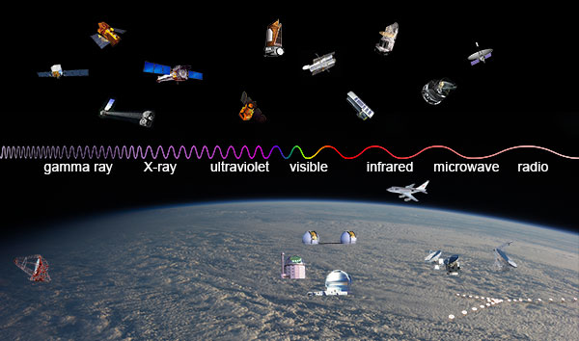
Observatories
Notes:
بالنسبة لبيانات علم الفلك فمعظمها إن لم يكن كلها قائمة على المشاهدات التي ترصدها اللواقط السماوية أو الأرضية المختلفة
هذه اللواقط تختلف في رصدها ومشاهداتها حسب الدراسات المستهدفة منها
وعبر السنين طورت رواصد مختلفة شملت أجزاء كبيرة جدا من طيوف الموجات الكهرومغناطيسية
فيوجد لدينا تيلسكوبات ترصد في الراديو باند وتيلسكوبات تستهدف الإنفرارد وعدد هائل يستهدف القطاع المنظور من الطيف الكهرومغناطيسي وبدرجة أقل تلك التي ترصد القاما ريز
هذه الرواصد قد تكون منفردة في اختصاصاتها أو الجزء الذي تنظر إليه من السماءـ وقد تتشابه في الأفق الذي تنظر إليه وتختلف في نوع الرؤية، وقد تتشابه في كليهما، مما يتيح للعلماء مقارنة البيانات من مختلف المراصد للتوثق من الفرضيات التي يطرحونها

Slide 5
Observatories per electromagnetic spectrum
 | Major missions | # catalogued sources
γ-ray | CGRO, Fermi-GLAST, INTEGRAL, Swift | 10,000
X-ray | ROSAT, XMM-Newton, Chandra | 1,500,000
UV | UV GALEX, HST | 100,000,000
Optical | SDSS, DSS I, DSS II, HST, Gaia | 2,400,000,000
NIR | 2MASS, DENIS, HST | 600,000,000
MIR | WISE, AKARI-IRC, Spitzer | 600,000,000
FIR | FIR IRAS, AKARI-FIS, Spitzer, Herschel 500,000 | 500,000
Sub-mm/mm | sub-mm/mm Planck, WMAP, SCUBA, Herschel, ALMA 200,000 | 200,000
Radio | Radio GB6, NVSS, FIRST, SUMSS, WENSS, 7C 2,000,000 | 2,000,000
Notes:
نشاهد في هذا الجدول أهم التيلسكوبات والمهمات في كل مجال طيفي أو في كل جزء من الإلكتروماقنتك ويف.. وأيضا نشاهد عدد المصادر الضوئية التي استهدفتها هذه التيليسكوبات.. نلاحظ الكم الهائل من المصادر الضوئية التي شوهدت في الأوبتكل أو الجزء المنظور.. تقريبا ربع ترليون مصدر
والحال ذاته ينطبق على المصادر التي رصدت في الإنفرا ريد.. أيضا هناك أكثر من ١٠٠ مليون مصدر رصد في الألترافيولت وأهم التليسكبوت التي قامت بذلك هو تيلسكوب قاليجس
أيضا هناك أكثر من ١٠ آلاف مصدر قاما ريز.. وهذي المصادر نادرة لكنها جذابة للغاية.. لأنها ذات قوة وطاقة عالية بل هي أقوى تمثيل للإشعاعات الكهرومغناطيسية
ومن هذا الكم الهائل من المصادر الضوئية تجمعت لدينا كمية ضخمة جدا من البيانات...

Slide 6
3 V’s
Volume
Variability
Velocity
Astro data is massive in volume (in petabytes)
Various ranges of sky, different purposes, different types (e.g., time series, images, spectrum,..etc.)
New Astro data is available every day. New telescopes are built and deployed every year. Very little astronomer compared to data size
Notes:
في الآونة الآخيرة طلع مصطلح البيق داتا، أو البيانات الضخمة، وهذا المصطلح يشير بشكل كبير إلى التطور الهائل اللي صار في آخر ١٥ سنة في علم البيانات سواء من ناحية البنية التحتية اللازمة لاستيعاب كمية ضخمة من البيانات أو من ناحية طرق تحليل ودراسة هذي البيانات… لما نتكلم عن البيانات الضخمة على طول وفورا يجي في بالنا بيانات علم الفلك… ليش بيانات علم الفلك… لمن قول بيانات ضخمة فإحنا بنتكلم عن بيانات تحقق ٣ شروط أساسية أو مايعرف تسويقيا بال ٣ فيز.. اللي هي الفوليوم والفاريبليتي والفيلوسيتي،،، وإذا تكلمنا عن بيانات علم الفلك مارح نلاقي بيانات تشابهها من ناحية السعة ولا من ناحية التنوع ولا من ناحية السرعة في انتاجها…

Slide 7
3 Vs
 | Data Volume
DPOSS (The Palomar Digital Sky Survey) | 3 TB
2MASS (The Two Micron All-Sky Survey) | 10 TB
GBT (Green Bank Telescope) | 20 PB
GALEX (The Galaxy Evolution Explorer) | 30 TB
SDSS (The Sloan Digital Sky Survey) | 40 TB
SkyMapper Southern Sky Survey | 500 TB
PanSTARRS (The Panoramic Survey Telescope and Rapid Response System) | ~ 40 PB expected
LSST (The Large Synoptic Survey Telescope) | ~ 200 PB expected
SKA (The Square Kilometer Array) | ~ 4.6 EB expected
Notes:
وفي هذا الجدول نشوف أحجام البيانات اللي أنتجتها كبار السيرفيز اللي حصلت واللي مخططلها تصير في السنوات القادمة
نشوف مثلا الدي بي أو إسس انتج أكثر من ٣ تيرا من البيانات واللي هو رقمنة للسيرفي
Palomar Sky Survey
ونشوف مثلا القالكس واللي كان عبارة عن تيلسكوب يشاهد السماء في الألترافيلوت طبعا هو تيلسكوب سمائي وليس أرضي
أنتج هذا التيلسكوب ٣٠ تيرا بايت وعندنا سلون دجتال سكاي سيرفي واللي أنتج ٤٠ تيرا ومازال ينتج . حيث دخلنا المرحلة الأخيرة من المشروع واللي تخلص في ٢٠٢٥
وعندنا السكا مثلا اللي حينج أكثر من ٤ فاصلة ٦ إيكسا بايت ألف بيتابايت أوف داتا

Slide 8
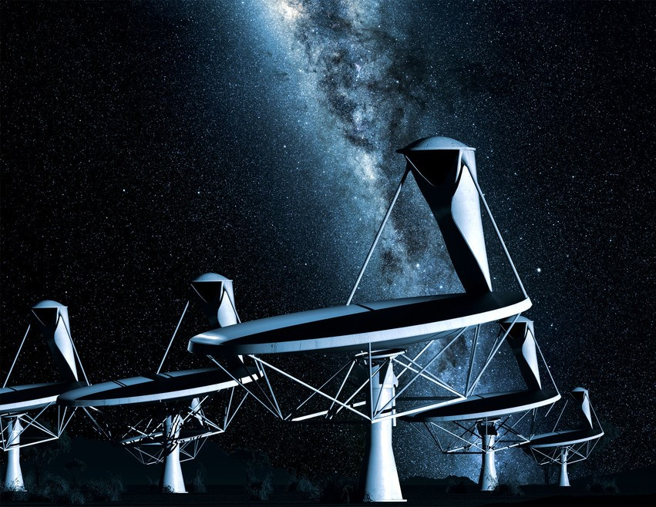
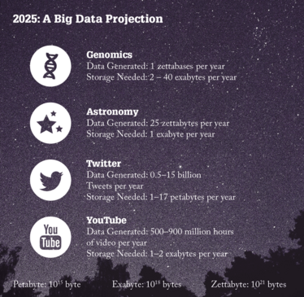
3 V’s
Once fully operational, the Square Kilometre Array radio telescope could produce data at a rate more than 100 times greater than current global internet traffic.
Notes:
أنصحكم تقرو عنه في صفحتهم لأنه يحمل مستقبل وطموح كبير وتكنولجيا معقدة جدا جدا ويحتاج سوبر كمبيوتر يعالج بيانات تدفقها حيكون تدفق شلالي، حسب ماهو مخطط سيبدأ العمل على هذا التيلسكوب أو ربما بدأ العمل عليه في نهايات ٢٠٢١ وسيتمكن العلماء من مطالعة البيانات في أواخر العقد يعني في ٢٠٢٨ وبعد
كما ذكرت ضروري جدا تلقو نظرة خاطة على موقع السكا
https://sciencenode.org/feature/handling-astronomical-data-worlds-largest-telescope.php
Construction of the SKA is scheduled to begin in 2021, while routine science observations are expected to start in the late 2020s.

Slide 9
Key astronomy problems
Cross-match objects from different catalog
The distance problem
Star-Galaxy separation
Cosmic-Ray detection in Image
Supernova detection and classification
Morphological classification
Classification of massive data stream
Real-time classification of Astronomical event
Clustering of massive data collections
Notes:
طيب دعونا ننتقل لمحور آخر، وهو ماذا يدرس علماء الفلك في هذه البيانات.. صراحة لا يمكن حصر الدراسات وأنواعها، لأنها كما ذكرت تختلف باختلاف العلم أستروفزكس أو أسترونومي أو أستروانفورمتكس
لكن اخترت مجموعة من المشاكل التي يمكن لغير المتخصص في هذه العلوم المساهمة فيها... فمثلا، عندنا مقارنة أو مطابقة الأجرام السماوية من مختلف الكاتلوجات الفلكية.. كما سأذكر في الشرائح القادمة، تخزن البيانات الفلكية فيما يعرف بالكتلوج الفلكي.. ولكن كثير من الأجرام السماوية المرصودة لا تكون ذات هوية معلومة، وحين دراستها من كتلوج معين، نحتاج للبحث عنها في الكتلوجات الأخرى لمقارنة البيانات أو حتى لزيادة كم البيانات في الدراسة
ثم أيضا من المشاكل هي تصنيف آلي لشلالات البيانات المتدفقة يوميا.. حيث نبحث هنا عن أدوات تساعدنا في تصنيف الأجرام أو المشاهدات على الأقل تصنيفا أوليا كما سأذكر لاحقا.. وعندنا مشاكل أخرى مثلا معرفة المسافات للأجرام وأيضا الفصل بين ماهو مجرة وما هو نجم، وتصنيف المجرات أيضا وملاحقة ومطاردة الأحداث اللحظية أو الخاطفة كالسوبرنوفا والإشعاعات الكونية ذات الطاقة العالية
بشكل عام يحاول علماء الفلك البحث عن الظواهر الخاطفة أو دراسة الأجرام أو مطابقتها أو تصنيفها من خلال البيانات والبيانات فقط.. وبشكل عام من خلال نوع واحد من البيانات وهو الإلكتروماقنتك ويف سبكتروم

Slide 10
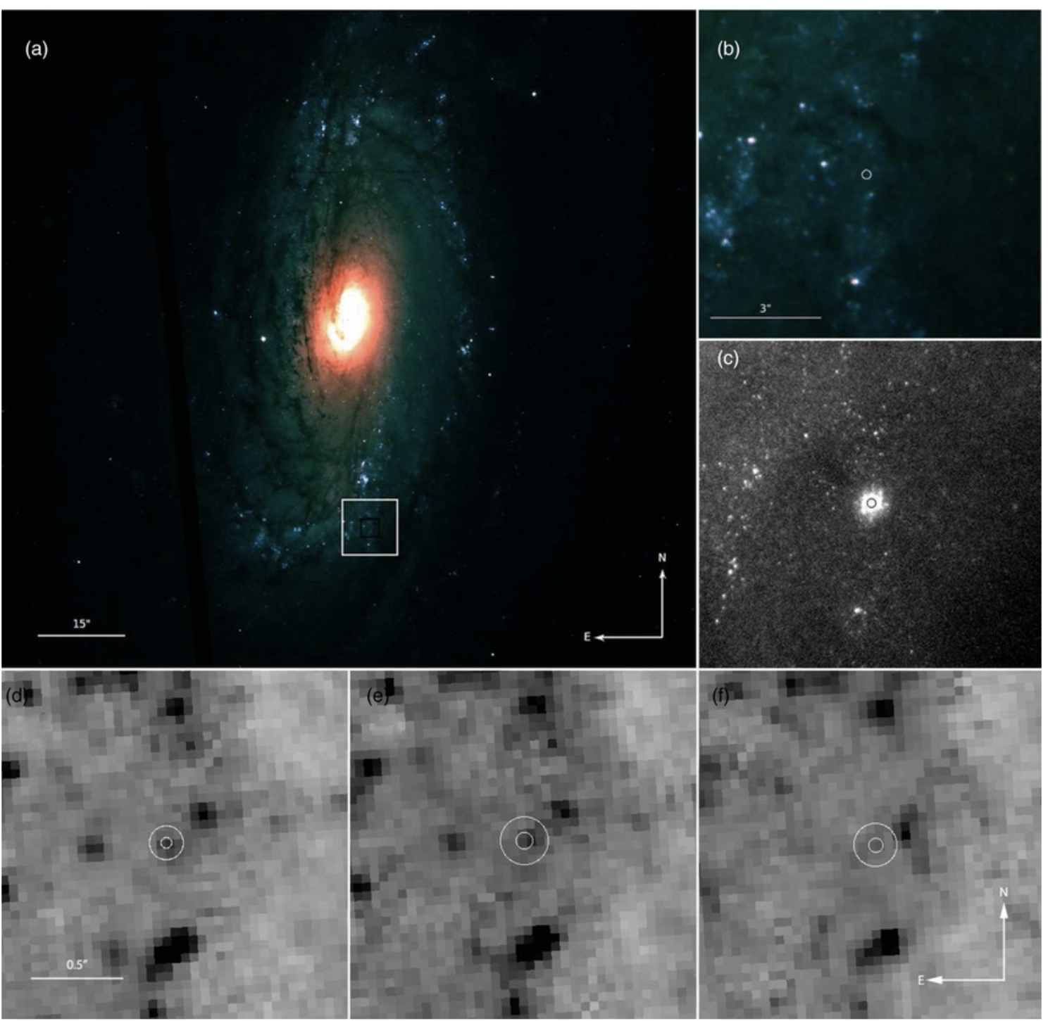
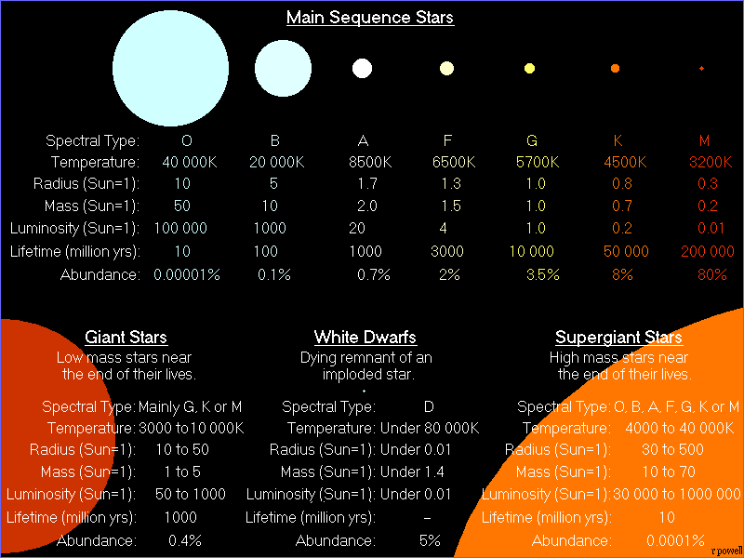
Key astronomy problems
Notes:
خلينا أتكلم بتفصيل بسيط عن مشكلتين من مشاكل علم الفلك، الأولى هي السوبرنوفا دتكشن.. في العقود السابقة أطلقت سلسلة من المسوحات الفلكية، مثل مسح الطاقة السوداء، و البانورامك سيرفي والرابد ريسبونس سيستم واللارج سينوبتك سيرفي وغيرها، كل هذي المسوحات، كانت تبحث عن الظواهر الفلكية اللحظية، هذي الظواهر هي ظواهر خاطفة تظهر وتختفي مصادرها خلال فترة زمنية قصيرة. في الحقيقة أنتجت هذي المسوحات كمية ضخمة من البيانات قفزت بعلم الفلك إلى مستوى بياناتي عال جدا لاسيما فيما يخص هذا النوع من الظواهر. هذه البيانات عززت معرفتنا بظواهر مثل السوبرنوفا والقاما ري برست وغيرها.. ولكن تظل هذه المسوحات وهذه البيانات دائما بحاجة إلى التدقيق البشري والفحص اليدوي للتحقق من وجود السوبرنوفا من عدمه، إذ أن معظم ما يظهر أنه سوبرنوفا ، ليس كذلك، لاسيما بعد المزيد من التمحيص والتدقيق
ولذلك فهناك حاجة ماسة لأتمتة التعرف على السوبرنوفا وتدقيق الحالات المنتقاة
أيضا على الجانب الآخر نشاهد في هذه الصورة أنواع النجوم الأساسية.. طبعا معظم النجوم، تنتج طاقاتها بحرق الهايدروجين لهيليوم.. هذه النجوم تسمى الميين سيكوينس ساتار
تقضي معظم النجوم ٩٠٪ من حياتها في هذا المدار، مدار المين سيكوينس.. وعندما تستنزف النجوم وقودها من الهايدروجين، تستطيع الأغلفة الخارجية لها أن تتمدد لتكون النجوم الضخمة.. قبل أن تنفجر هذه القشور والأغلفة الخارجية كاشفة عن قلبها المتكدس أو في الحالات المفرطة تنكشف عن ثقب أسود، تصنيف النجوم يخبرنا الكثير عن عمرهاـ وتركيبهاـ وحرارتها، وحتى فيما إذا كانت مؤهلة لتكون نجوما مأهولة كواكبها بالحياة
سأتكلم بمزيد من التفصيل عن التصنيف النجمي في الجزء العملي إن شاء الله
A series of sky surveys, such as the Dark Energy Surveys [1], the Panoramic Survey Telescope and Rapid Response System (Pan-STARRS) [2], the Large Synoptic Survey Telescope (LSST) [3] and so on, were launched in search of transient astronomical events that are astronomical sources or phenomena with limited duration such as supernovae. These sky surveys generated a tremendous amount of data, which pushed astronomy into a new era of big data. It is important to detect supernovae quickly and accurately. However, many data processing pipelines for these sky surveys rely strongly on human inspection. It can be a disastrous burden to manually identify and report supernovae, because such data have huge quantity and sparse positives. So there is an urgent need for a fast and automatic supernovae detection system
This diagram shows most of the major types of stars. The vast majority of stars are main sequence stars - these are star like the Sun that are burning hydrogen into helium to produce their energy. Most stars spend 90% of their life as main sequence stars. When stars exhaust their hydrogen fuel the outer layers of the star can expand greatly and the star becomes a giant. This only lasts a few million years before the star throws off its outer layers revealing a degenerate core, or in extreme cases a black hole.

Slide 11
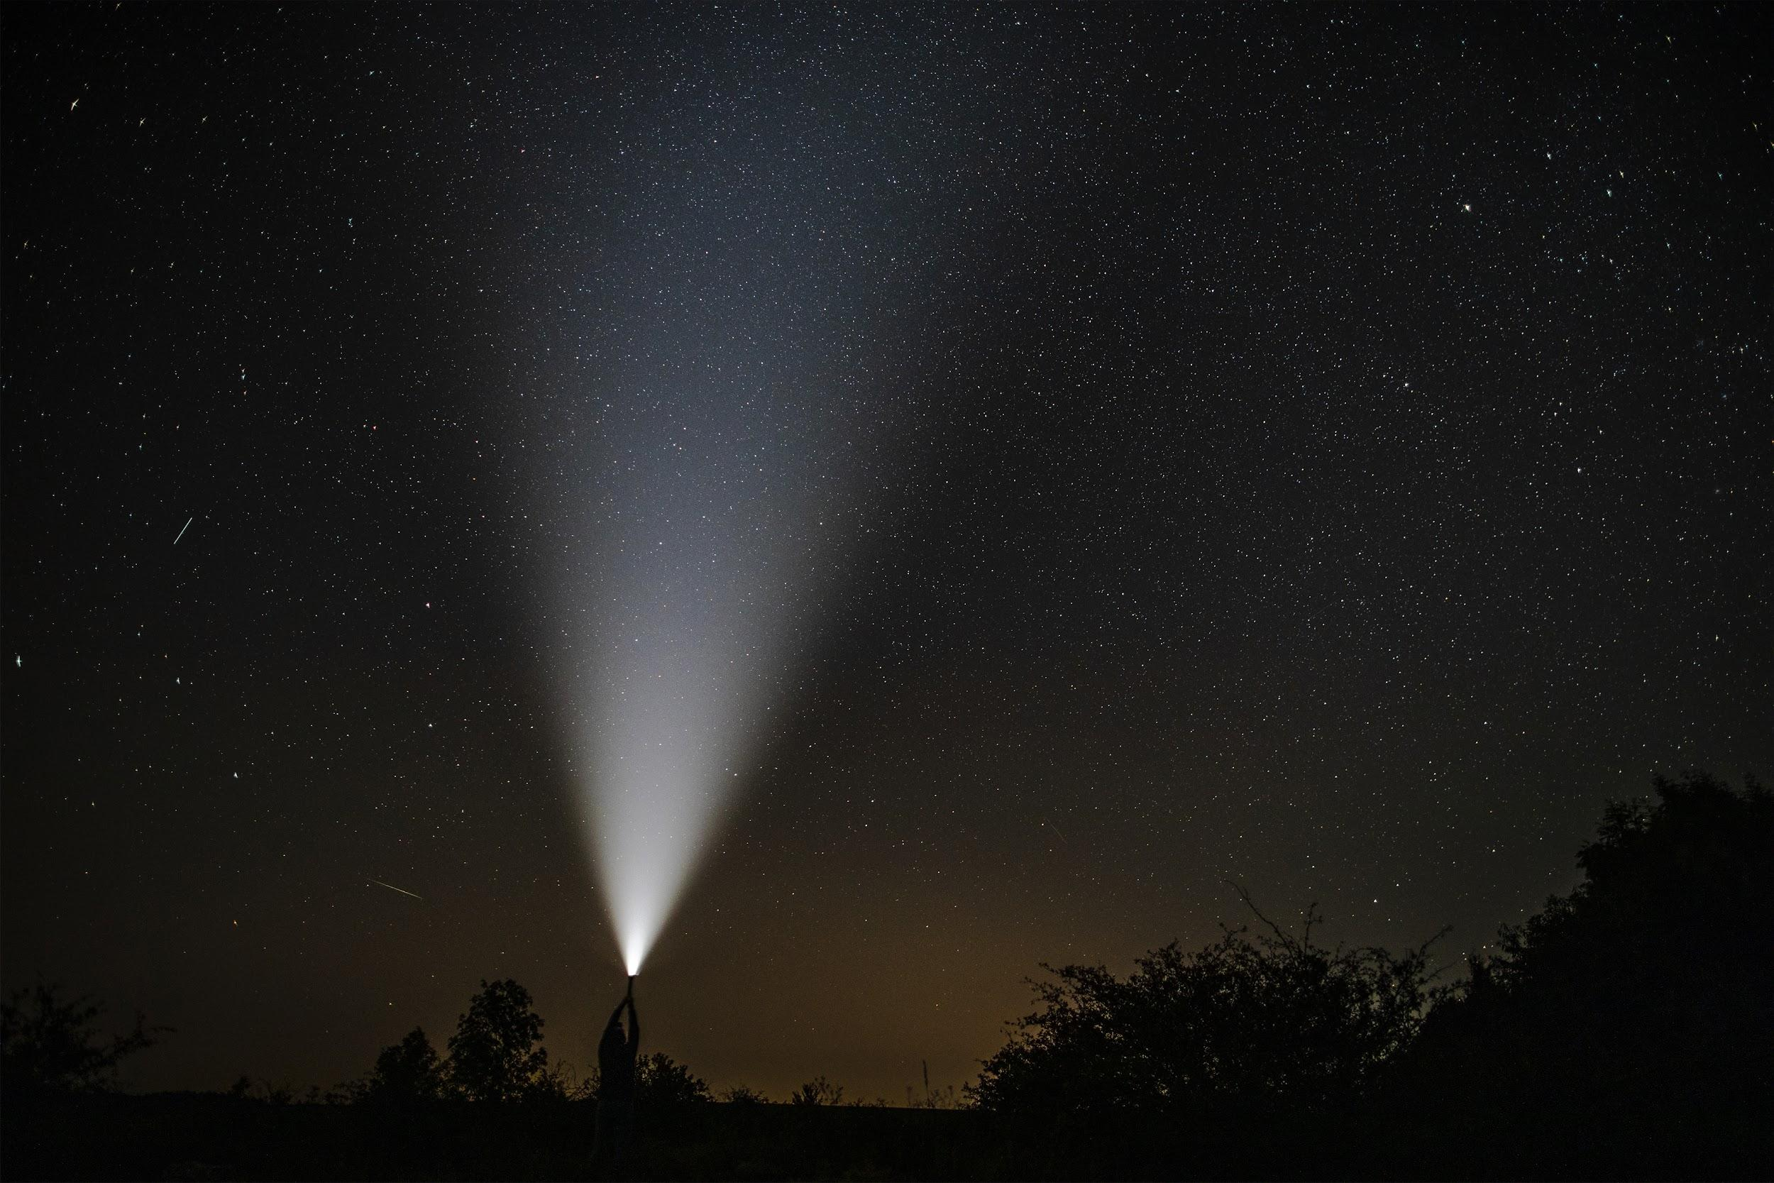
Features of Scientific Data
Unlike standard data, scientific data requires special handling. Scientific data in general:
depends on experimental equipment and condition
have noise
have been or need to be calibrated
units on data values are imperative
database often contains error column
are often non-linear (log values, magnitudes, asinh)
history and versioning is very critical
metadata tells us who, what, when, where, how
context is critical (e.g. brightness in optical vs X-ray catalogs)
Have different level of abstraction: raw, calibrated, reduced, data products, derived information, …etc.
Notes:
قبل ما أنتقل للمحور القادم أحب أتكلم عن خصائص بيانات علم الفلك أو بيانات العلمية بشكل عام، ينطبق هذا على بيانات السايزمك والجيولوجيا وبيانات المناخ وغيرها
خلافا لكثير من أنواع البيانات الأخرى، فإن البيانات العلمية تحتاج مراعاة أكبر عند تحليلها والوقوف عليها ليش
أولا قيم البيانات العلمية تحكمها بشكل كبير الأدوات والأجهزة المستخدمة لرصدها، وأحوال الرصد، مثلا في حالة بيانات علم الفلك فالطقس والرؤية يؤثران بشكل كبير على مخرجات المراصد
وعليه فإنه بيانات مليئة بالضبابية والتشويش
أيضا البيانات العلمية تحتاج لمعايرة، فمثلا تستخدم بيانات صافية رصدت في أحوال مثالية لمعايرة بيانات مشوشة أو ذات انحراف معين
وأيضا البيانات العلمية هي بيانات وحدوية (يعني تشجع الوحدة) إذا تمثل الوحدة جزء مهم لفهم وتحليل هذه البيانات، وفي حالة بيانات الفلك، تستخدم وحدات غير دارجة
وكما ذكرنا فإن أدوات الرصد تشكل عاملا مهما في تحديد موثوقية هذه البيانات فغالبا يرفق في هذه البيانات معدل الخطأ أو الخطأ
وأيضا خاصة في بيانات علم الفلك، تسجل البيانات في شكل نن لينير لو أو ماقنتيود أو غيره
ويمثل التنسيخ أو نسخة البيانات عاملا مهما في عرض البحوث، ومقارنتها، فكل نسخة من البيانات ربما تحوي على ظواهر أو أشكال جديدة غير موجودة في سبيقاتها كما في حالة الترانزينت ستدز
تشكل الميتا ديتا جزء مهما من البيانات العلمية، فهي تخبرنا عن زمن الرصد وهوية الراصد والأحوال المكانية والمناخية أثناء الرصد
ويمثل أيضا الكونتكست أو السياق الذي نتكلم فيه عاملا مهما أثناء دراسة البيانات العلمية، فمثلا عند دراسة السطوع في الجزء المنظور، فالوحدة المستخدمة هي الماق ولكن في الإكس ري فالوحدة هي الكاونتس بير سكند
أخيرا تأتي البيانات العلمية في أشكال مختلفة، حسب مقدار المعالجة، فأولا تكون بيانات خام، ثم بيانات معايرة، ثم مستنبطة، ثم بيانات منتج، أو بيانات مشتقة
كل هذه العوامل تجعل من معالجة وتحضير البيانات العلمية عملية شاقة جدا تكلف الملايين من الدولارات

Slide 12
Astronomy Data Type
Images
Spectroscopy
Photometry
Time-Data
Pictures of astronomical objects (usually as a pixel grid of numerical intensity values)
refers to wavelength-dependent numerical intensity measurements over a finite range of wavelengths but often with very high resolution
is concerned with accurate measurements of the brightness (i.e. intensity, luminosity, flux) of an object recorded through a filter
Images, spectroscopic, and photometric measurements can be made as a function of time
Notes:
طيب ، تكلمنا عن بعض مناحي البحث والتنقيب في بيانات علم الفلك خلينا نتكلم عن البيانات نفسها
معظم بيانات علم الفلك يمكن التعبير عنها في صور.. يعبر كل بكسل في الصورة عن حدة الضوء الساقط مهما كان الويف لنقث حق الضوء هذا.. هذي الصور والأشكال التي تحويها تمكننا من تصنيف أو فهم العمليات الفيزيائية الحادثة في الكون
وعندنا في نوع آخر من البيانات وهو السبكتروسكبي.. حيث نرصد هنا الحدة على مستوى الأطوال الموجية المختلفة بدقة عالية.. (اشرح)
الفوتموتري هو منتج بيانات يعنى بتكوين حسابات دقيقة للسطوع سواء كان حدة أو إضاء أو زخم في فلتر معين.. المقارنة بين السطوع في الفلاتر المختلفة يكون بديل للسبكتروسكوبي في تطبيقات معينة مثل حساب المسافات
وأخيرا التيايم داتا. سواء كانت مستخرجة من الصور أو السبكتروسكوبي أو الفوتومتري.. تعطينا تصور عن حالة الجرم عبر الزمن وما يعروه من تغاير أو فاريبلتي.. هذا النوع من البيانات هو الذي يستخدم بشكل كبير في اكتشاف الكواكب خارج المجموع الشمسية
والشيء بالشيء يذكر
Images are pictures of astronomical objects (usually as a pixel grid of numerical intensity values), such that the appearance informs a classification, or provides insight about physical processes that are occurring For visible/infrared (IR) observations (i.e. optical astronomy), light passes through, and is focused by, a telescope’s optical system to be captured on a charge-coupled device (CCD). Various filters are used to select only specific regions of the visible/IR spectrum. For radio observations, it is common to refer to the frequency bandwidth over which flux is recorded from a particular location in the sky, with most radio images created from interferometers using the technique of aperture synthesis
Spectroscopy refers to wavelength-dependent numerical intensity measurements over a finite range of wavelengths (or frequencies), but often with very high resolution. Spectroscopy provides information on the atomic and molecular composition, from which other physical properties (temperature, density, metallicity, etc.) can be inferred
Photometry is concerned with accurate measurements of the brightness (i.e. intensity, luminosity, flux) of an object recorded through a filter. It is a secondary, numerical data product derived from a calibrated image. Comparisons between photometric measurements through different filters are often used as an alternative to detailed spectroscopic observations, with specific application to determining the distance to a celestial source
Images, spectroscopic, and photometric measurements can be made as a function of time. For optical astronomers, a light curve is time-based photometry, where the variation in intensity of a source over time helps with the identification and classification of a variety of variable star types or indicates the presence of otherwise unseen objects, such as an extrasolar planet

Slide 13
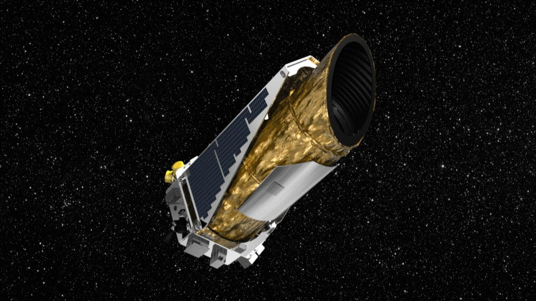
Kepler Data Pipeline
Identify Objects
Data Product
Image Captured
Aggregate
Identify target objects and find set of optimal pixels representing them
Corrected flux and light curves, pass TCEs
1
2
3
4
Images are taken at given frequency
Aggregate brightness extracted, remove noise, trends and other factors
Notes:
Threshold-Crossing Event
في ٢٠٠٩ أطلق مسبار كبلر للفضاء، وكانت أهم أولوياته هو العثور على كواكب بحجم الأرض تدور حول النجوم البعيدة، ظل كبلر يقدم البيانات ل ٤ سنوات قبل أن تخسر المركبة الفضائية التي تحمله موجهاتها في ٢٠١٣ معلنة انتهاء مهمته... استطاع العلماء أن يتعرفو على أكثر من ٢٥٠٠ كوكب من بيانات كبلر.. كانت الكواكب تكتشف تباعا وتواليا بسبب جمال وصفاء بيانات كبلر.. فهو يقدم لنا عبر خط أنابيب بياناته مكررات نقية نستطيع بسهولة تمحيصها وتدقيقها... طبعا مختصر البيابلين هو أن صور كبلر تلتقط أولا في تواتر وتردد معين.. نقوم بعدها بتحديد البكسلز الأكثر تعبيرا عن الجرم المعين.. ثم نقوم بتحويل هذه البكاسل
إلى قراءات تعبر عن السطوع، بعد تصفيتها وتنقيتها من الشوائب، وأخيرا يخرج لنا منتج بيانات يظهر فيه الزخم النجمي عبر الزمن أو مايعرف بنحنى الضوء.. إذا كان هناك ضمور واضح في منحنى الضوء يأخذ المنحنى لمزيد من النمذجة والتمحيص للتأكد فيما إذا كان هذه الضمور أو بالأصح الخفوت هو بسبب وجود كوكب حول النجم أو هو مجرد خفوت وهمي أو خفوت ذاتي في النجم

Slide 14
Data Catalogue or Archive
The end product of many data gathering programs is a catalogue, which comprises one or more numerical or categorical data types.
Notes:
أخيرا أحب أذكر أن بيانات علم الفلك تخزن في كاتلوجات رقمية.. تحوي هذي الكتلوجات مختلف الأشكال للبيانات وغالبا تكون مدعومة بنوافذ وواجهات مستخدم تمكن الباحث الغير متخصص في البرمجة من لاسترجاع البيانات أو البحث فيها بسهولة
هذه لمحة بسيطة جدا ومختصرة عن بيانات علم الفلك... الآن سننتقل إلى مثال برمجي نشاهد فيه هذي البيانات بشكل حي، ونتعرف على آليات تخزينها ونقوم بعرض تجربة بسيطة لكيفية تطويع نماذج الذكاء الاصطناعي لخدمة هذا العلم من خلال البيانات
Some may be derived from the standard data gathering approaches introduced above, while others are calculated or otherwise derived – including through ML
Within a catalogue, astrometry refers to the accurate measurement of the spatial locations of objects,on the celestial sphere or with respect to an alternative coordinate system. Most objects are reported with at least one measurement of position. Some local objects, such as the Solar System’s planets and minor planets, and the growing number of stars within the reach of the GAIA space mission, move with respect to the coordinate system over time. A morphological classification places a particular type of object into an object-based category where a common physical process (or set of processes) is thought to drive the appearance of an object.

